Slide 1
Матрици
Решения на S03

Slide 2
Колела

Slide 3
Решение №1
Дупки
Пълните окръжности се създават както вече е правено в предишно упражнение
Дупките са от две дъги в противоположни посоки – едната откъм външния край на дупката, другата откъм вътрешния
Страничните черти се получават естествено, когато двете дъги се свържат с LINE_LOOP
Решение

Slide 4
Решение №2
Зъбите
За форма на зъби можем да ползваме остатък при деление на число
Това ще направи зъби с една полегата част и една отвесна
Поради закръглеността, полегата част ще изглежда като дъга (точно както искахме)
Вдлъбнатината в основата на зъба става като усучем всяка точка според нейното разстояние до центъра – колкото е по-далечна, толкова повече се завърта
Усукването се прави, след като е пресметнат радиуса
Решение

Slide 5
Решение №3
Заоблени зъби
Синусоида с изрязани върхове и низини
Окръжности
Ползва същите данни като при зъбите, но изрязването е толкова дълбоко, че не се получават зъби
Централен диск
Ветрило с допълнителна точка преди останалите точки
Пак използва същия буфер
Решение

Slide 6
Решение №4
Обща форма
Синусоида по протежението на окръжност
Намотките
Те са ситна синусоида, но тя върви напречно на главната синусоида
Това се прави, като се намира тангенциален вектор по главната крива, завърта се на 90 градуса и се получава нормален вектор – по него осцилира намотката
Решение

Slide 7
Решение №5
Форма на пирамидата
Решението е лесно, ако си представим формата
Ето поглед отстрани и отгоре
От етаж i към i+1
Промяна на позицията: ( 0, 0, -1)
Промяна на размера: ( (2i+1)/(2i-1), (2i+1)/(2i-1), 1)
i = 6
i = 5
i = 1
1x1x1
i = 4
i = 2
3x3x1
i = 3
i = 3
5x5x1
i = 2
i = 4
7x7x1
i = 5
9x9x1
i = 6
11x11x1
Решение

Slide 8
Решение №6
Процедура за пирамида
Параметри X и Y за местоположението, S за размера
Четирите стени се рисуват в цикъл с въртене на 90°
Външни данни
Пирамидите са 11 (от едната са останали само основите)
Размери и местоположение могат да се видят на карти
А самите числа – като се сложи карта в слайд и се ползват измерителните ленти

Slide 9
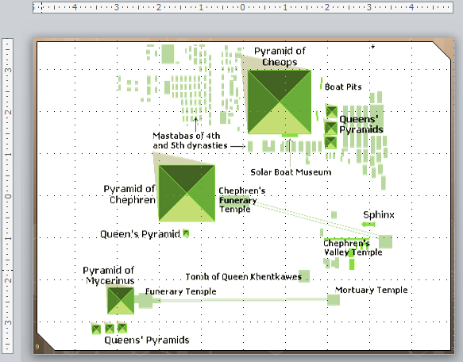
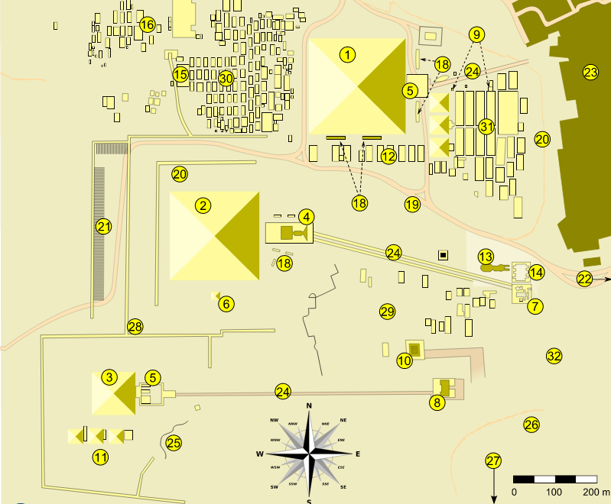
Източник: Wikimedia, лиценз Creative Commons, URL
Решение

Slide 10
Решение №7
Неползване на scale
Данните за върховете вместо за куб, са за паралелепипед с размери 1х1х0.2
Случайно място по сфера
Първоначално плочката е в (0,0,0)
Завъртаме я по случаен начин в случайна посока
Отдалечаваме я колкото е радиуса на сферата и я рисуваме там
Връщаме я обратно в (0,0,0) и правим ново завъртане
Решение

Slide 11
Решение №8
Елипса
Елипсата е деформирана окръжност
Радиуси на елипсата = мащаб на окръжност по X и Y
Получаване на фигурата
Започва се с един максимален радиус и един нулев
Постепенно с колкото намаляваме единия, с толкова увеличаваме другия
Наклон
Или с ротация в матрицата на модела 45 градуса
Или с ротация на гледната точка
Решение

Slide 12
Решение №9
Кръгова форма
След ориентация окръжността се транслира на правилното място
Възлите на броеницата са синусоида, която определя радиуса на окръжността
Мащабирането е нужно само по две от осите
Решение

Slide 13
Край

